Slide 1
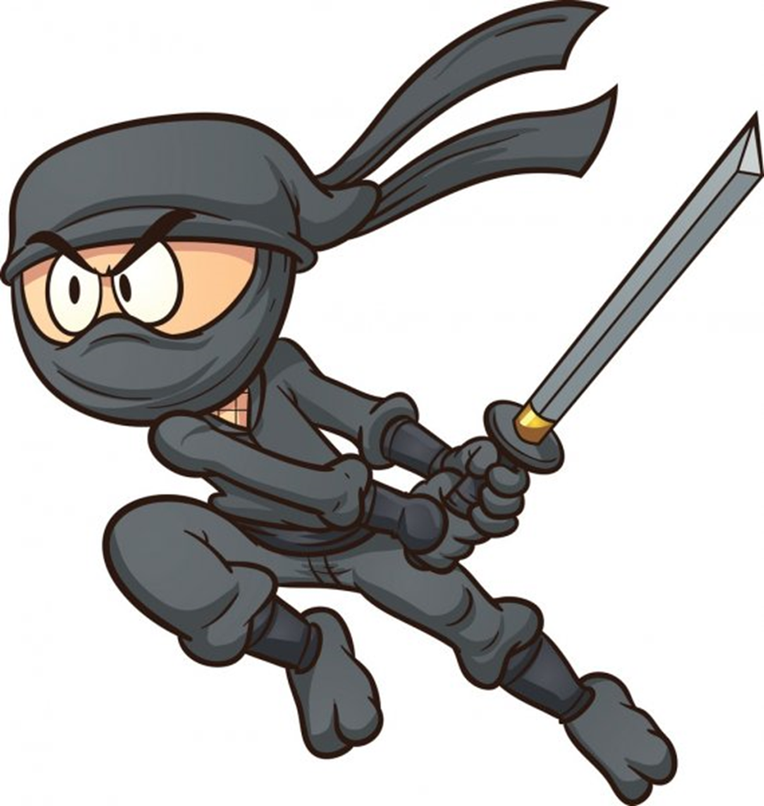

Lucas Ebrenz e Artur Pedrotti

Slide 2
SOBRE O JOGO
O jogo consiste em uma luta entre dois ninjas: o inimigo e o usuário. O usuário, controlado pelo jogador, está localizado no lado esquerda da tela. O inimigo está à direita e se movimenta correndo em direção ao usuário.
O jogo começa no menu principal, com uma imagem de fundo e uma musica tocando. Qualquer tecla do teclado destravará a tela. Há diversos níveis que só serão desbloqueados a partir da finalização do anterior. Quando um nível carregar, o som e imagem de fundo mudam.
O usuário passará de fase se ele efetuar o corte na hora certa, caso contrário, o jogo terminará com a derrota. O usuário terá que atingir uma certa quantidade de pontos, ganhos ao abater outros ninjas

Slide 3
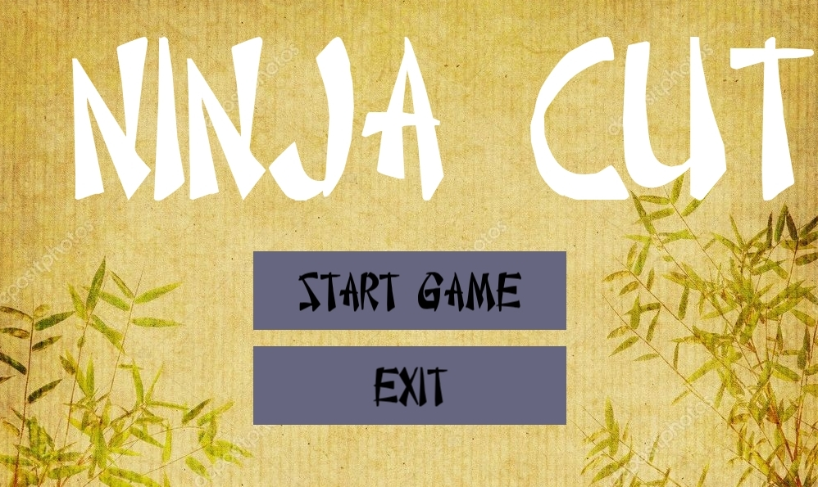
Estratégia de Implementação
Menu Principal
Botões
Personagens
Movimentação

Slide 5
Pontos mais desafiadores

Slide 6
Obrigado por sua atenção

